Slide 1
Föräldramöte F 2014 säsong 2025 2025-03-24

Slide 2
Ledare 2024
Peter Hult
Oscar Davidsson
Charlott Hammarlund
Evelina Jonsson
Sandra Martinsson
Sofia Aronsson
Deniz Nilsson
Ida Dürango Kioskansvarig

Slide 3
Säsong 2025
19 spelare anmälda för säsongen
2 seriespel
2 träningstillfällen/vecka
1 målvaktsträning

Slide 4
Träningstider 2025
Onsdagar tom vecka 14
Blockträningar
Tisdagar 17.30 - 18.45 C-plan
Torsdagar 17.30 - 18.45 D-plan
Målvaktsträningar – kommer kallelse

Slide 5
Seriespel
7-manna Nivå: Svår
7-manna Nivå: Medel
6 utespelare och 1 målvakt
Speltid: 3x20 minuter
Fria byten
Inkast, hörna, straff, frispark, retreatlinje vid målvaktsutkast
Åttonde spelare får sättas in vid underläge med 4 mål
Utrustning spelare: Tröja, byxor, strumpor, skor, benskydd

Slide 6
Matcher
• Spelarna kommer att spela i båda serierna under året.
• Träningsflit kommer premieras.
From 1 april körs säsongen igång
Har man inte svarat på matchkallelsen när tiden gått ut kallar vi in ny spelare
ALLA spelare ska duscha efter match

Slide 7
Kallelse till matcher och träningar:
Kommer
Kommer inte
Obesvarad Detta alternativ får inte förekomma!
Sista anmälningsdag laget.se
Träning: 2 timmar innan träningen startar
Match: 4 dagar innan match
- Kallelse till alla vårens matcher kommer vecka 16

Slide 8
Datum och aktiviteter
8 juni Bollflickor – kallelse kommer
Ljungby – Älmhult 17.00
15 aug Ljungbydagarna
- Paraden för allas lika värde
30 Aug Fotbollens dag
- Kl. 14.00

Slide 9
Övrigt
Spel med F2013
Medlemsavgift, föreningen skickar faktura
Lagkassan 100 :- eller/och försäljning till lagkassan?
Shorts till matcherna (ingår i medlemsavgift)

Slide 10
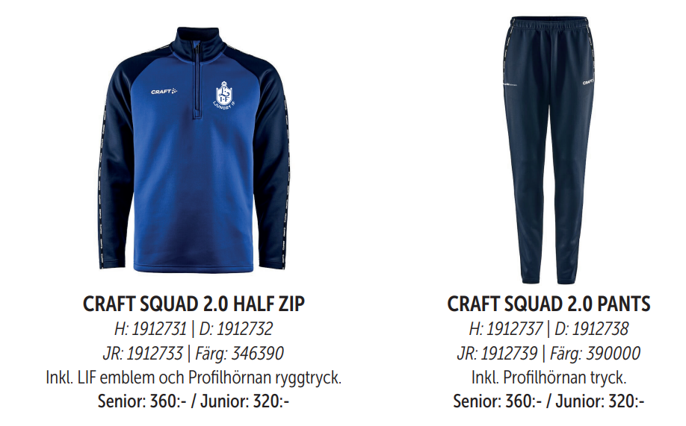
Kläder tränings-kit
Tränings-kit Profilhörnan
Profilhörnan på Fabriksgatan.
Samma kollektion som 2024
Bra att komplettera med

